Slide 1

C# 미니게임
김동혁, 임수환, 정연우

Slide 2
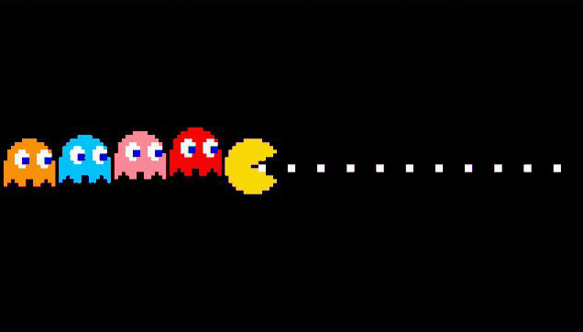


목 차
개발 환경
메인 디자인
GAME 1
GAME 2
GAME 3
랭킹 시스템

Slide 3




개발 환경
개발언어
IDE 툴
C#
Visual Studio

Slide 4
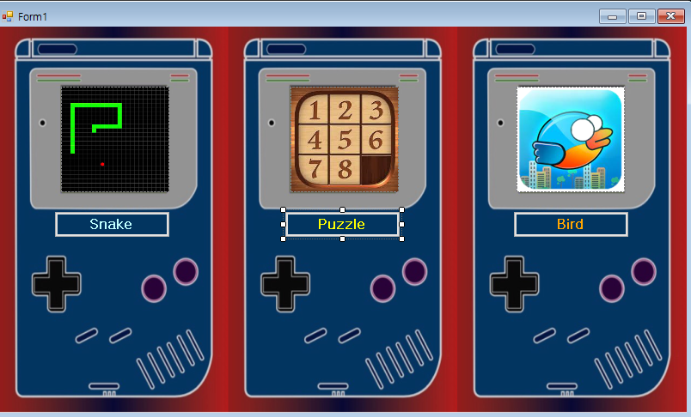
메인 디자인

Slide 5

GAME1
Good zzang

Slide 6

GAME
SNAKE
Snake 게임에 대해 알아보자
김 동 혁

Slide 7
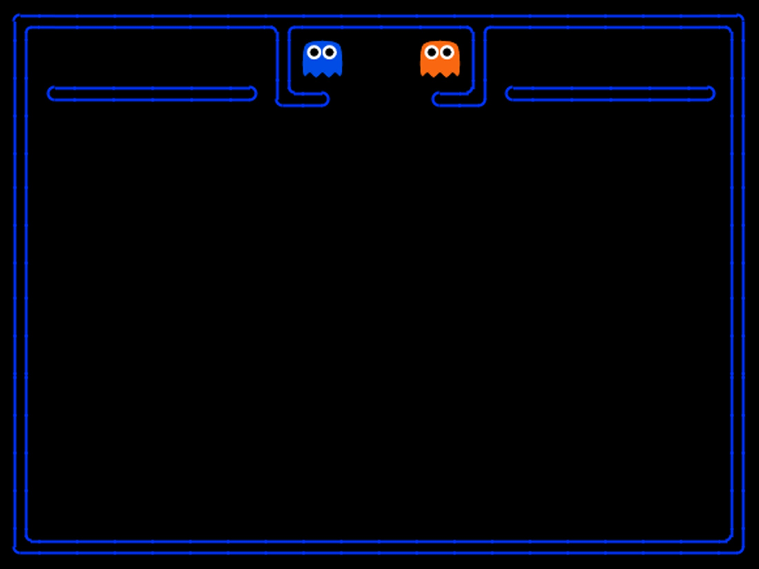



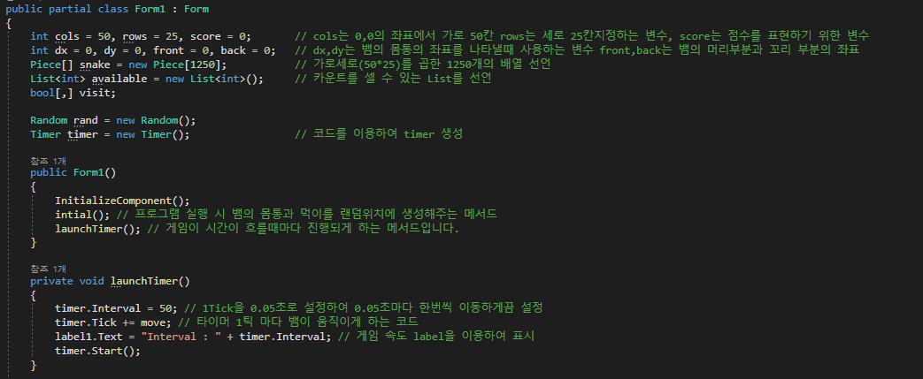
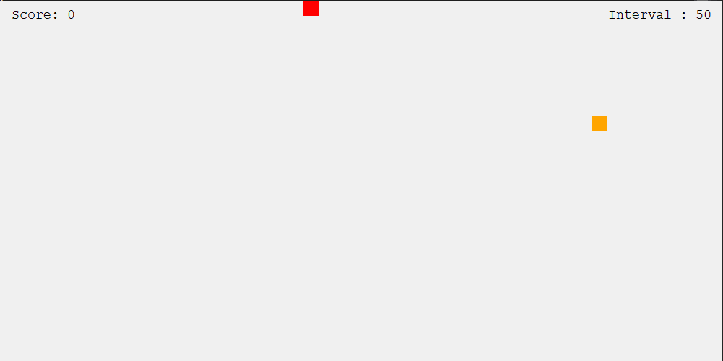
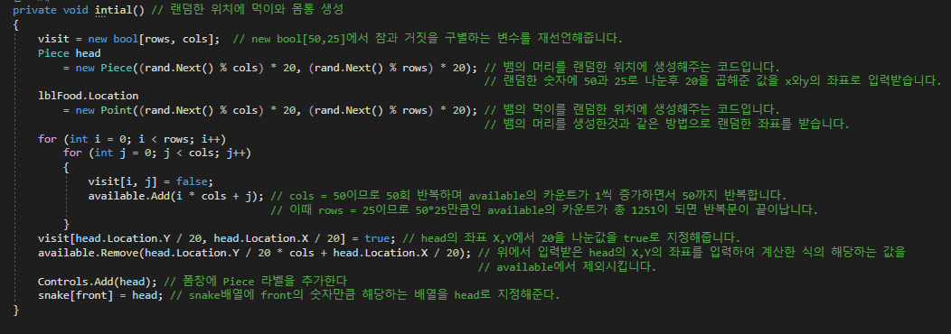
1
ROUND
변수 선언 및 메서드 호출

Slide 8
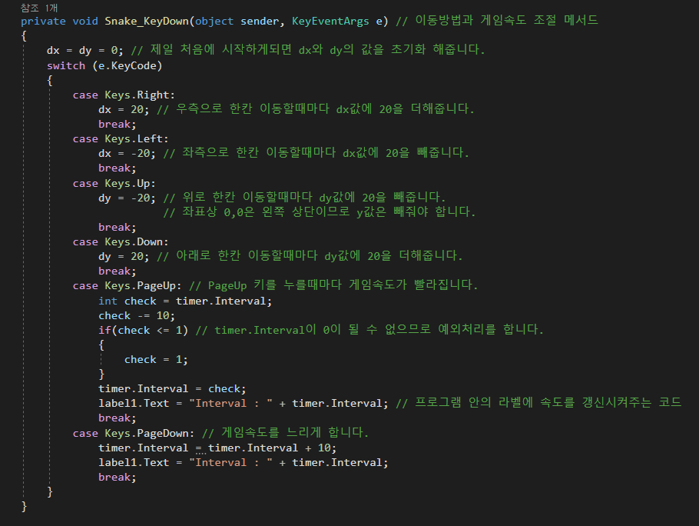
2
ROUND
조작 키

Slide 9
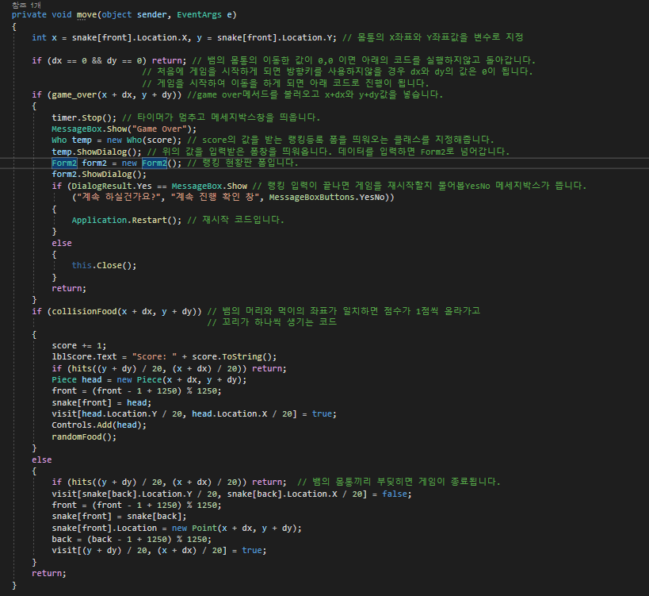
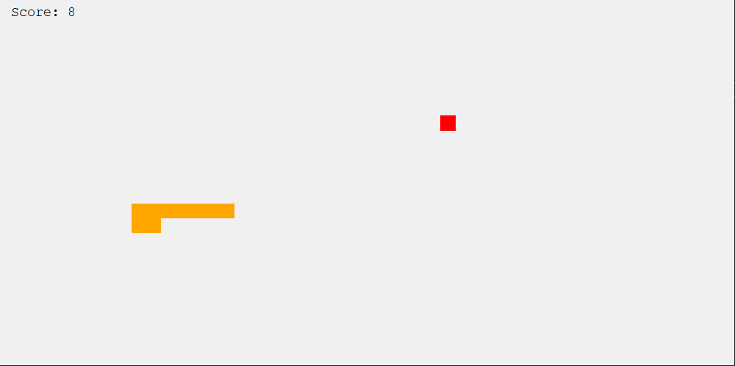
3
ROUND
뱀 꼬리

Slide 10
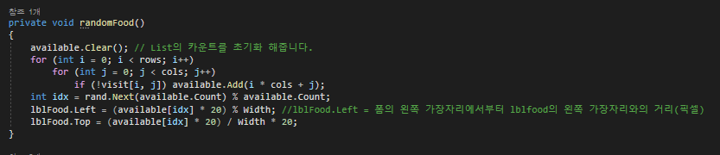
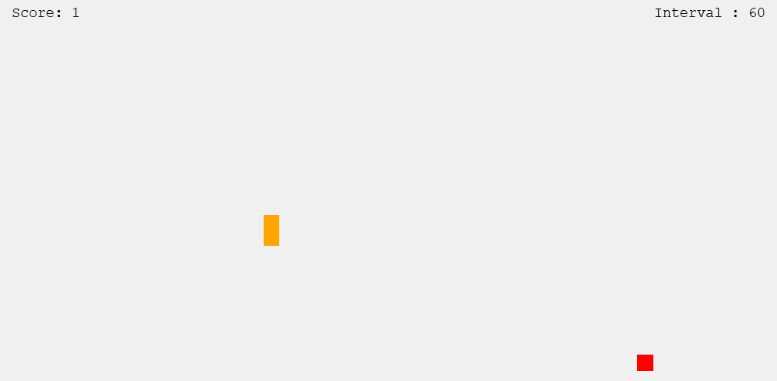
3
ROUND
뱀 꼬리
뱀이 먹이를 먹게 되면 먹이가 랜덤한 좌표에
다시 생성되게 하는 코드입니다.

Slide 11
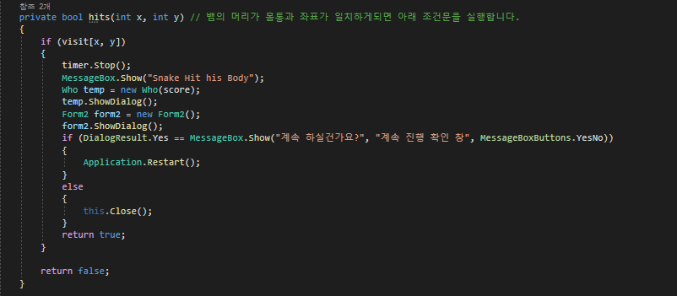
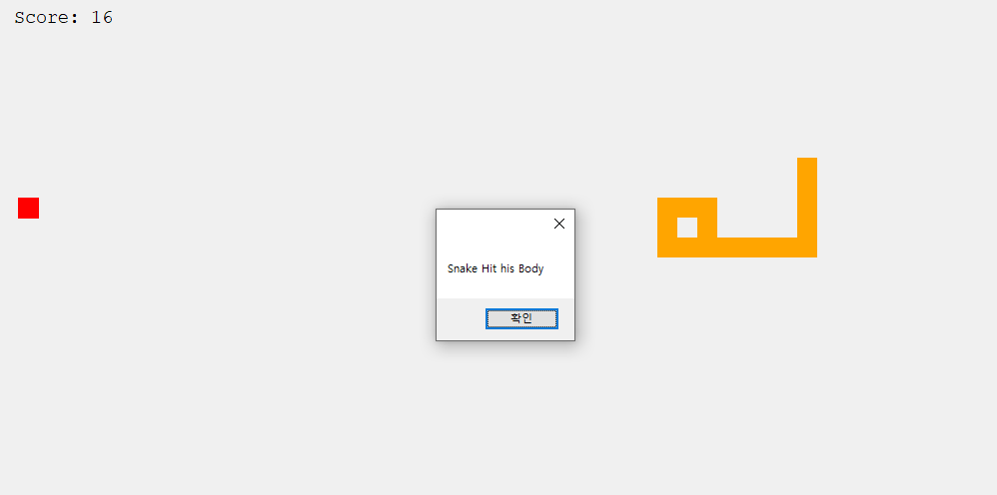
4
ROUND
게임이 끝나는 조건

Slide 12
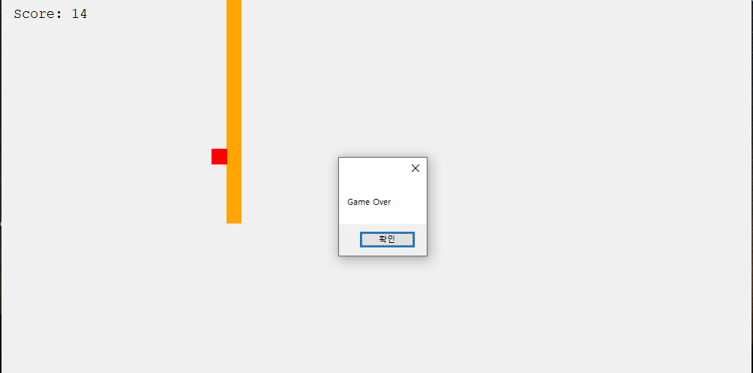
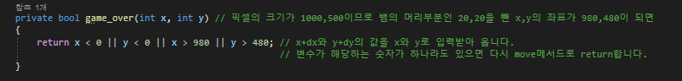
4
ROUND
게임이 끝나는 조건

Slide 13
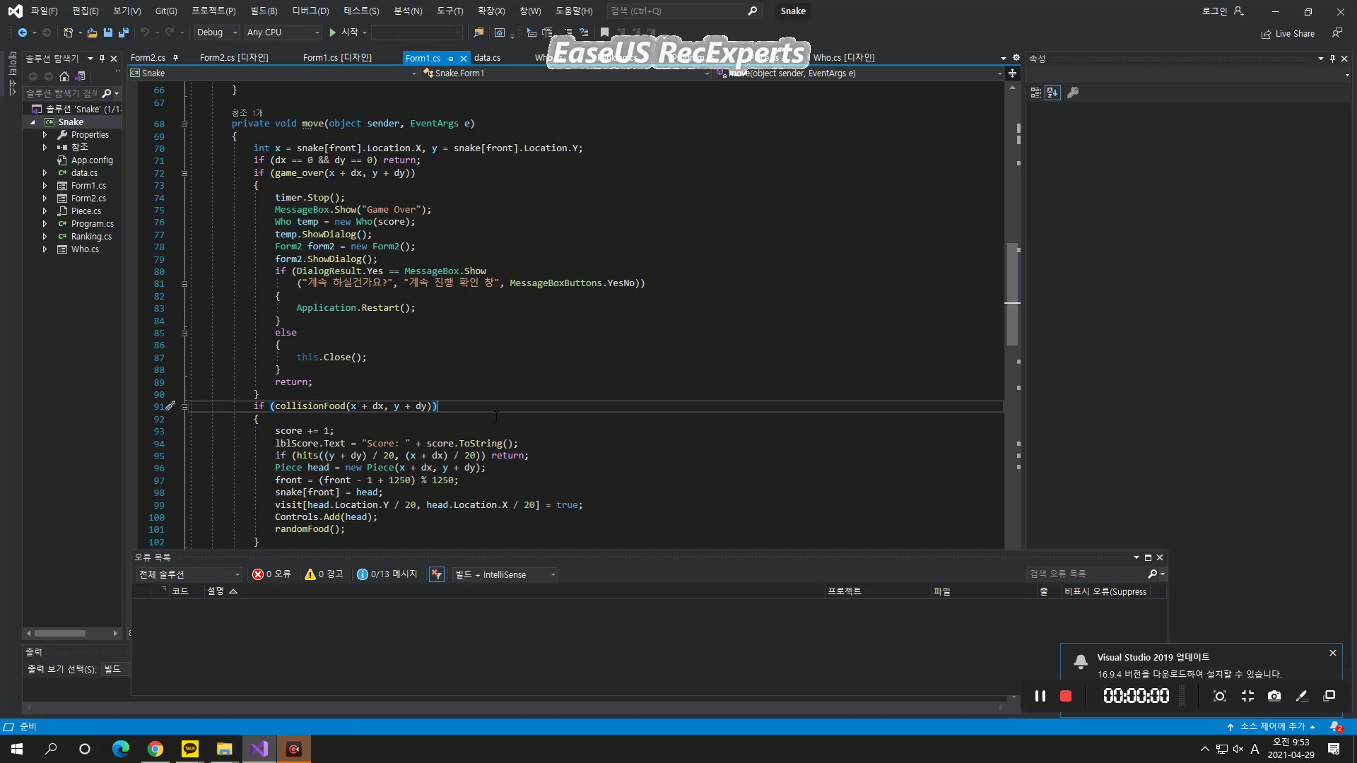
5
ROUND
게임 영상

Slide 14
GAME 2
Good zzang

Slide 15
GAME
PUZZLE
Puzzle 게임에 대해 알아보자
임 수 환

Slide 16



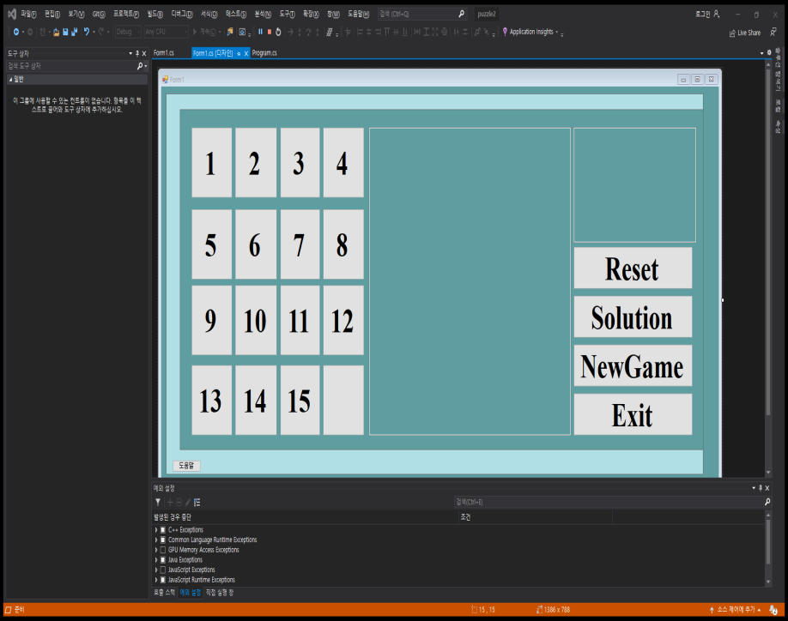
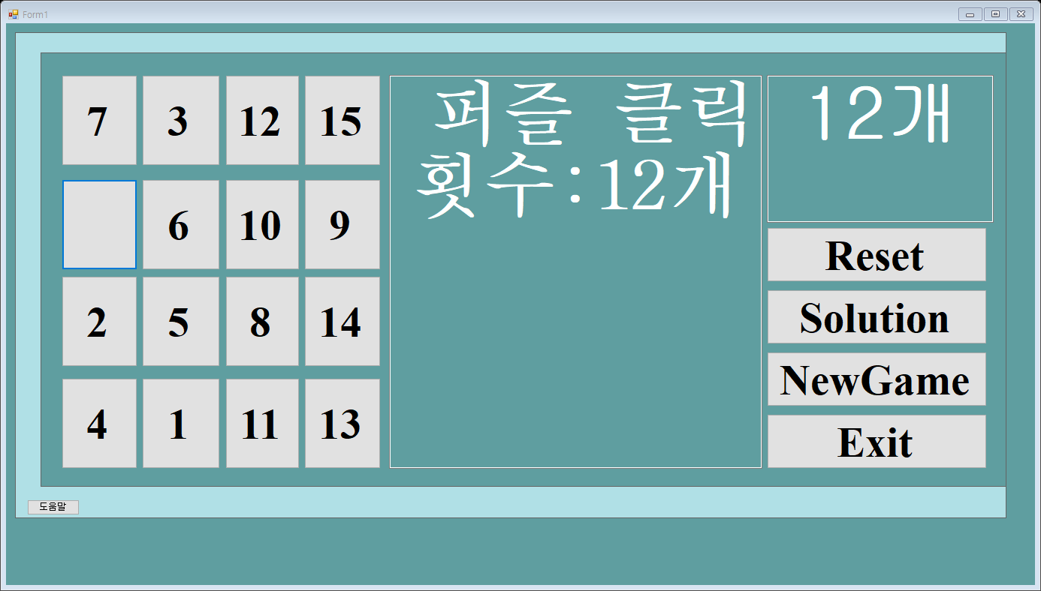
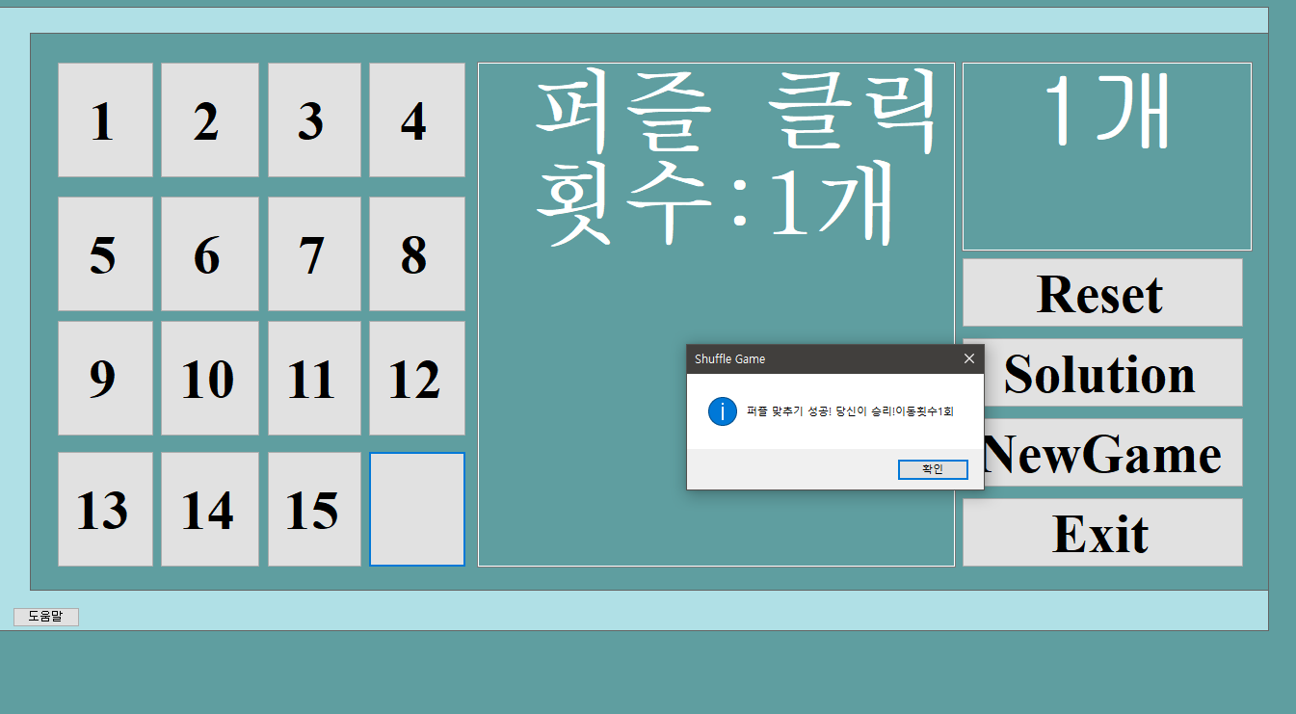
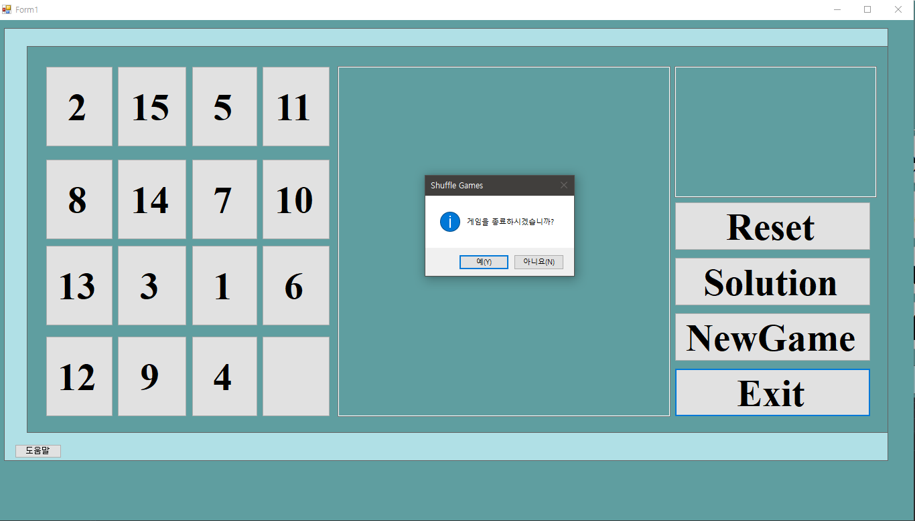
1
ROUND
실행결과
실행 결과
1.메인 화면
2.게임시작
3.게임완료
4.게임 종료

Slide 17
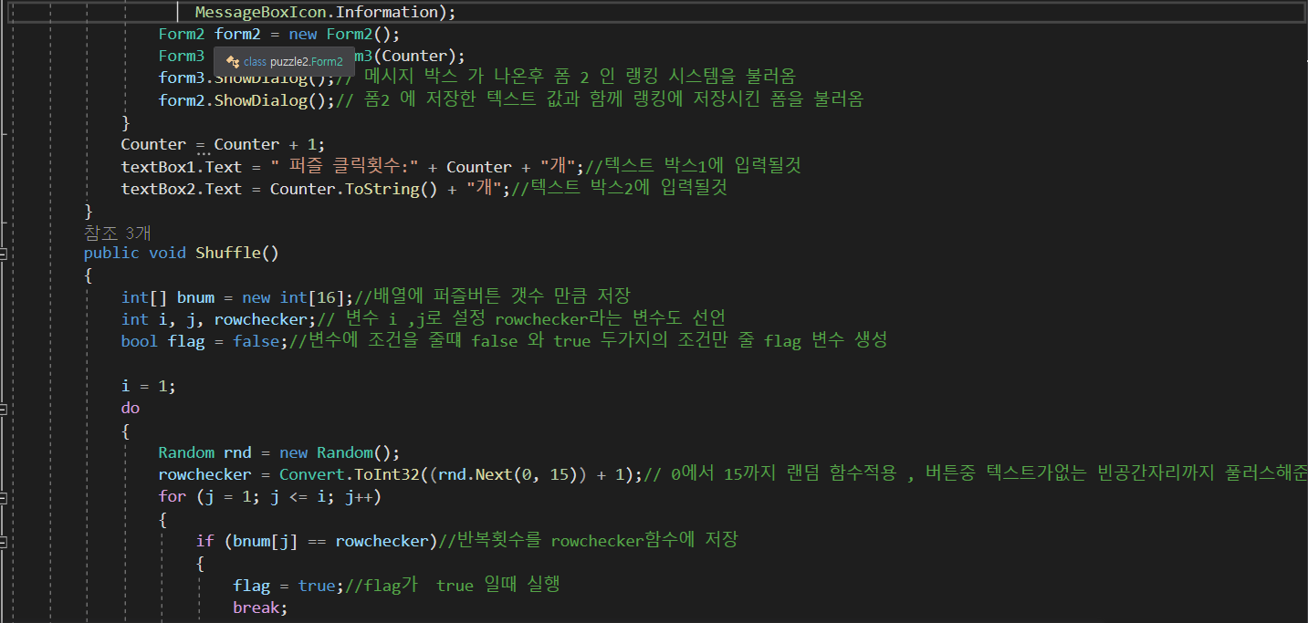
1
ROUND
알고리즘
퍼즐의 버튼을 배열에 저장하고
이 배열을 섞어줄 랜덤 함수 사용

Slide 18
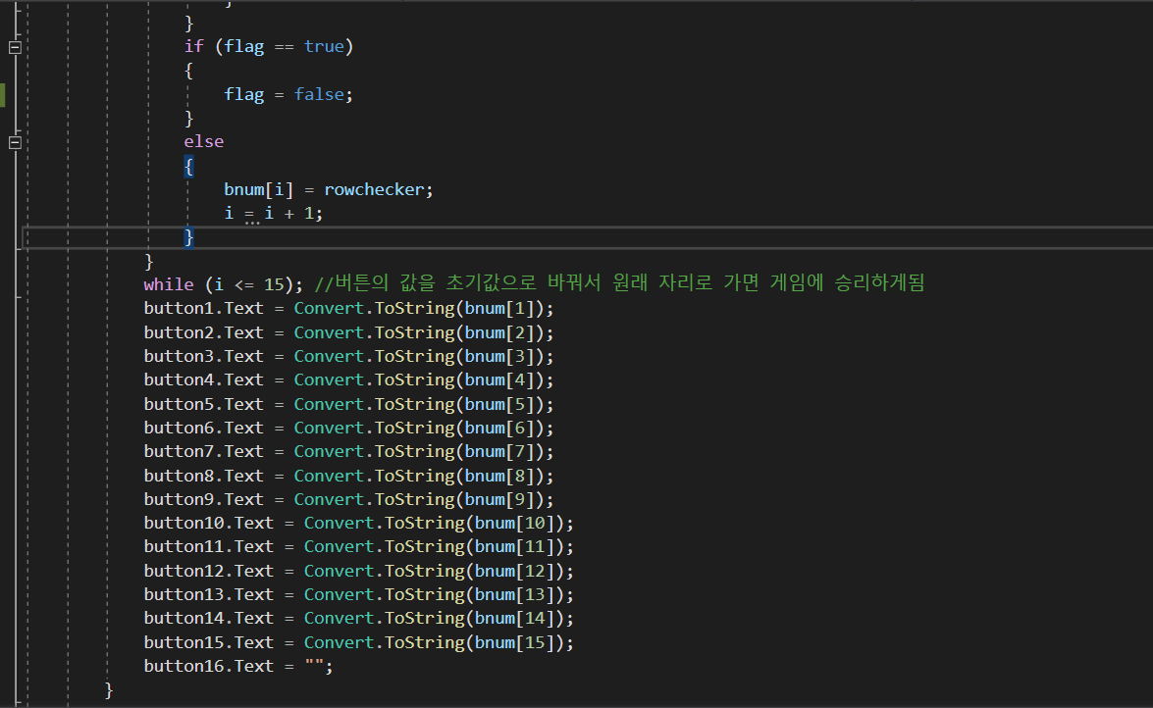
2
ROUND
알고리즘
do while문을 사용해 버튼의 텍스트를 배열에 저장

Slide 19
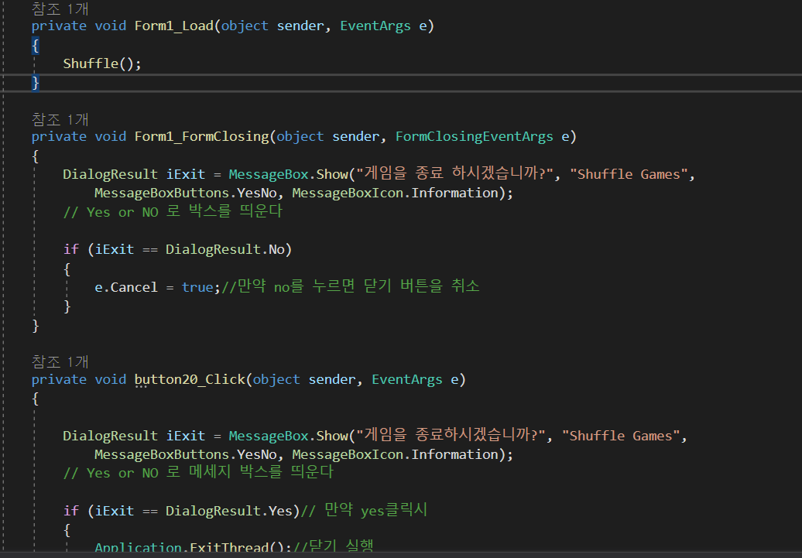
3
ROUND
알고리즘
게임 종료 버튼 클릭
시 나올 메시지 박스를
yes와 no문구 와
함께 나오게 할 코드

Slide 20
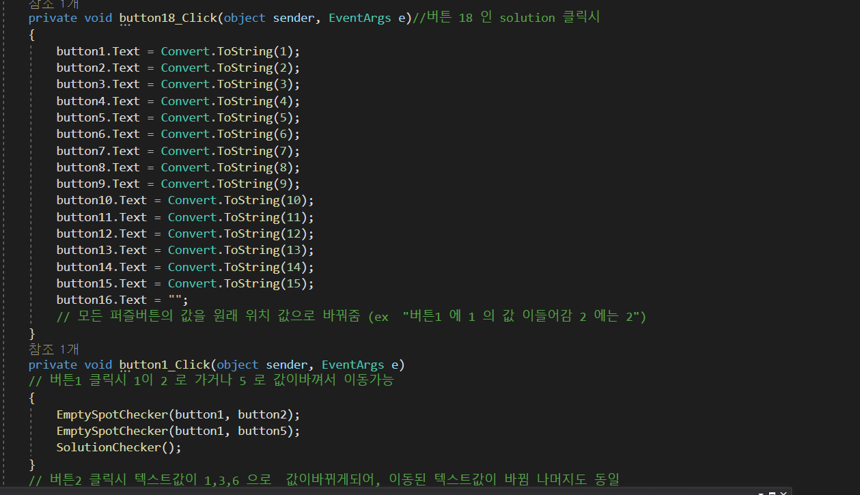
4
ROUND
알고리즘
버튼solution클릭 시 버튼의 텍스트 값을 원래 대로 바꿔줄 코드

Slide 21
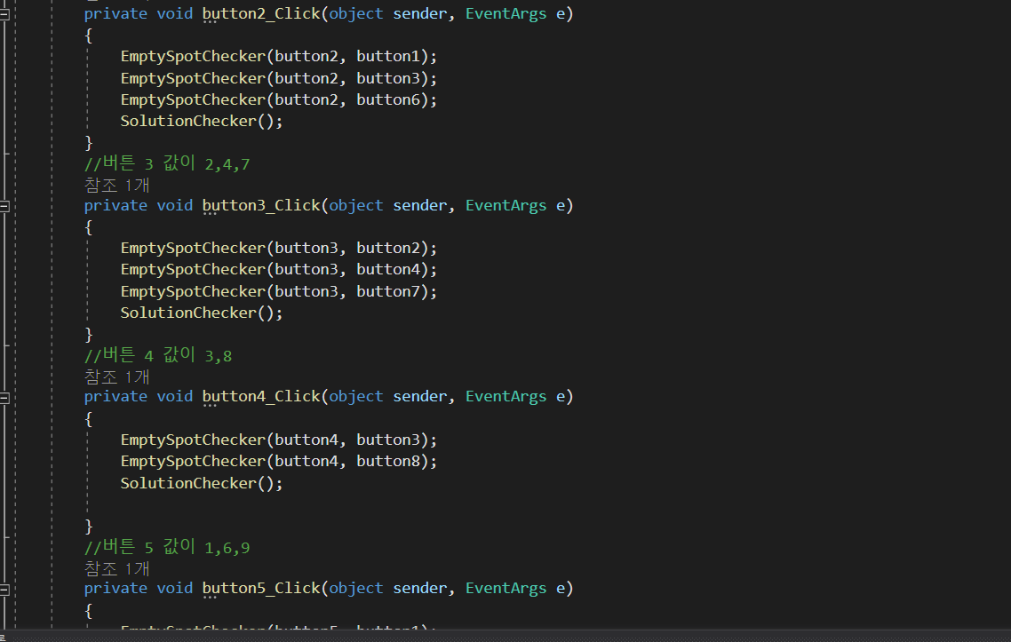
5
ROUND
알고리즘
퍼즐 버튼 에 빈 공간 버튼 클릭 시
이동 가능한 공간을 만들어줄 코드

Slide 22
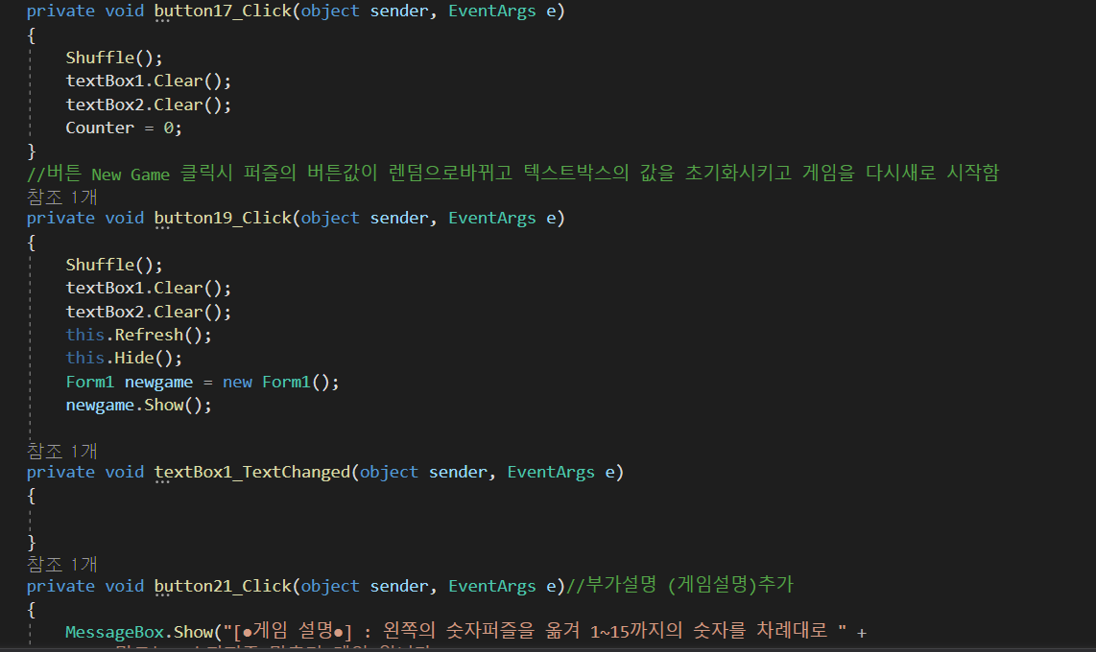
6
ROUND
알고리즘
New Game 클릭 퍼즐 버튼의 위치가 섞이게 해주는 코드 와 텍스트 박스 내용을 초기화 시켜줄코드

Slide 23
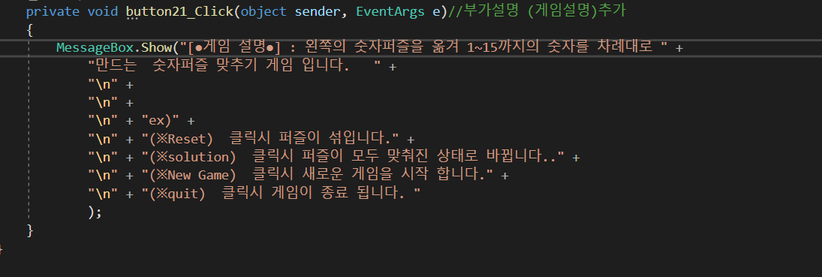
7
ROUND
알고리즘
도움말 버튼 클릭 시 나올 메시지 박스 코드

Slide 24
GAME3
Good zzang

Slide 25
GAME
Flappy Bird
Flappy Bird게임에 대해 알아보자
정 연 우

Slide 26
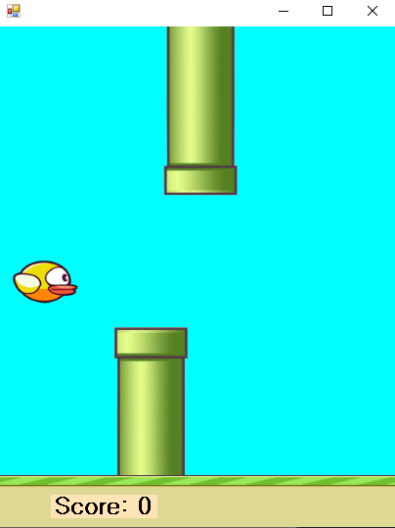
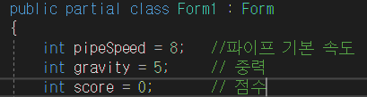
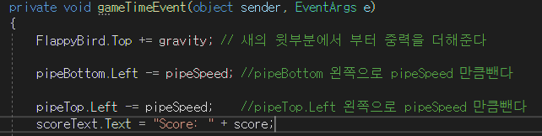
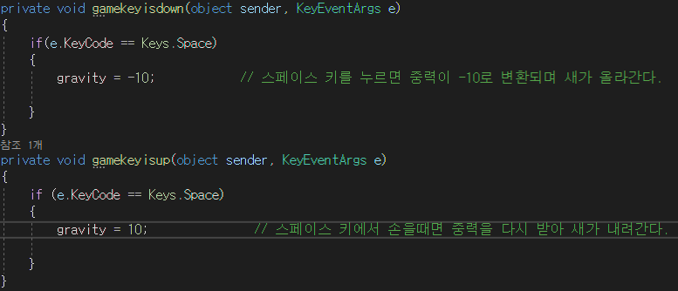
기본디자인
및
기본 코드
1
ROUND

Slide 27
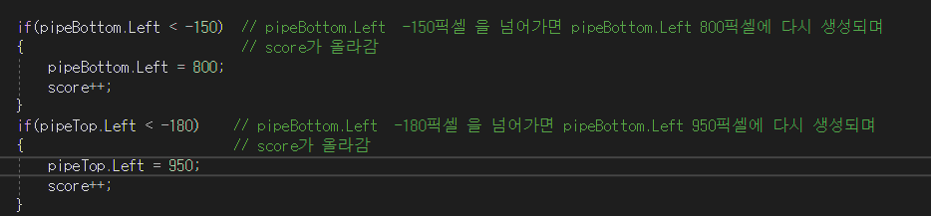
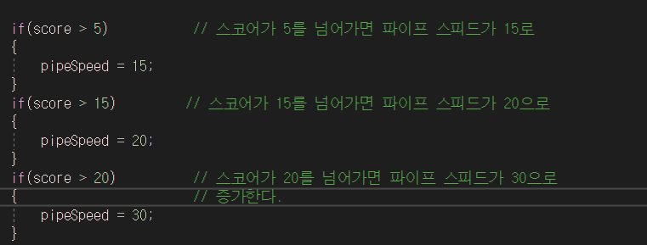
2
ROUND
게임 과정

Slide 28
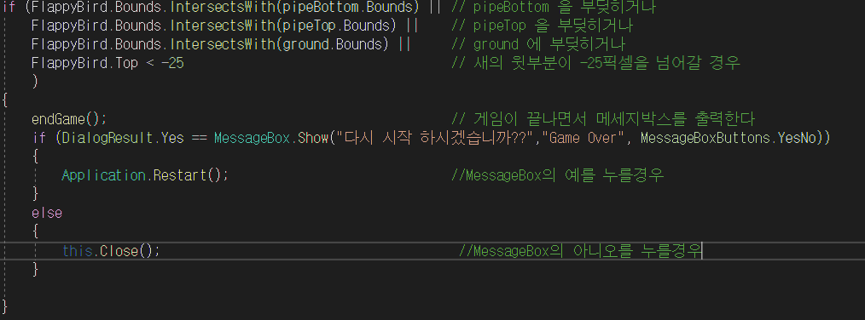
3
ROUND
게임이 끝나는 코드

Slide 29
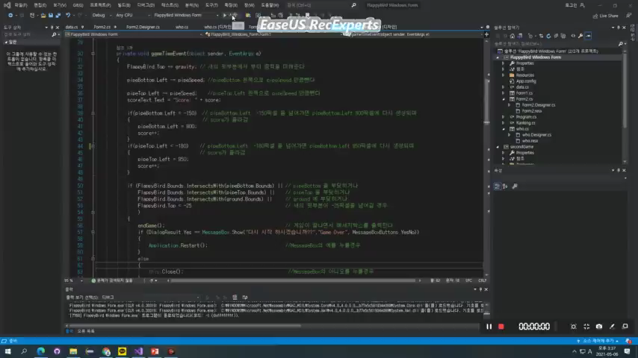
4
ROUND
게임 영상

Slide 30
랭킹시스템
Good zzang

Slide 31
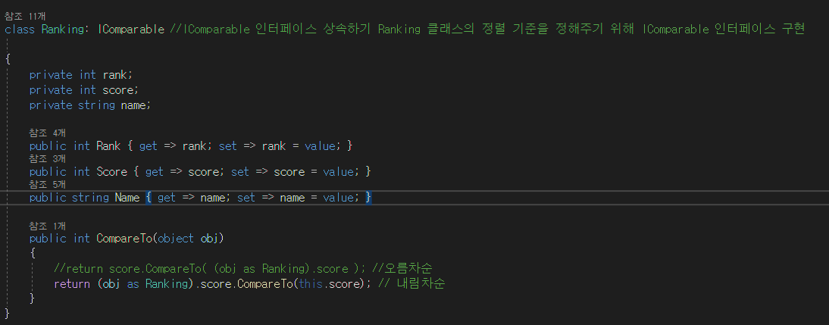
RANKING
정렬 방법
1
ROUND
인터페이스 구현 방법을 사용하여
랭킹 스코어
가 높을수록 위로 올라가게 함.

Slide 32
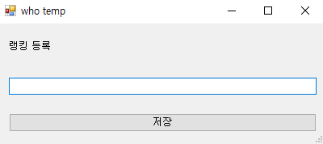
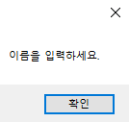
2
ROUND
랭킹 저장
textBox에 이름을 입력하여 저장
이름을 입력하지 않고 저장을 누른 경우
해당 메시지 박스가 뜸

Slide 33
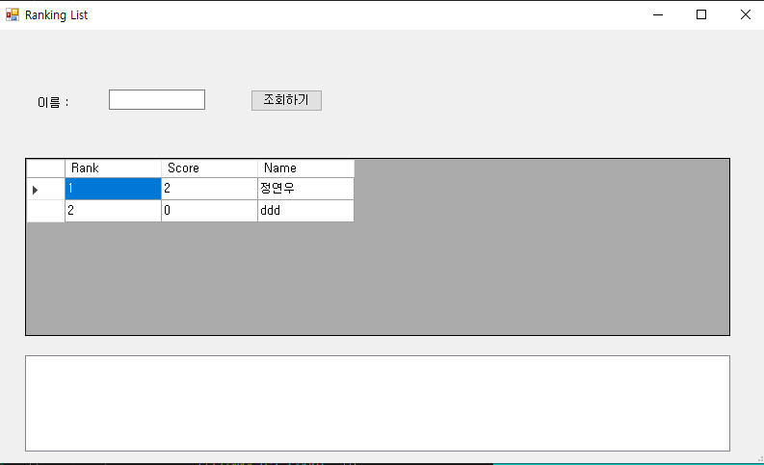
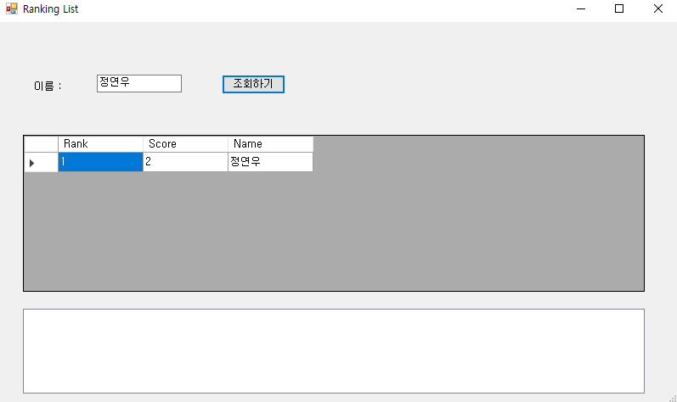
3
ROUND
저장한 랭킹 조회
올바른 이름을 입력하고 조회하기를 누르면
해당 이름을 조회

Slide 34
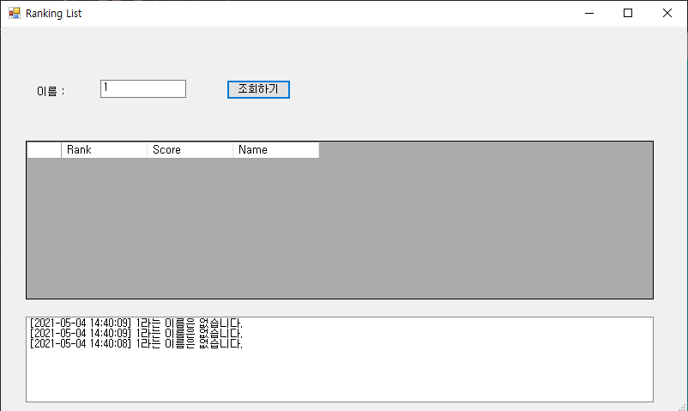
예외 처리
4
ROUND
없는 이름을 입력한 후 조회를 하면
List박스에 이름이 없다고 뜸

Slide 35
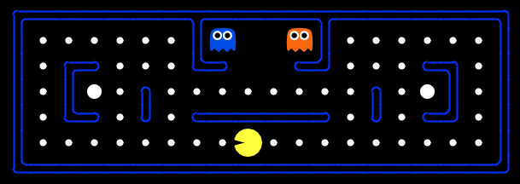
THANK YOU

